Slide 1
Polinomi, racionalne i iracionalne funkcije
Lidija Blagojević, prof. savjetnik

Slide 2
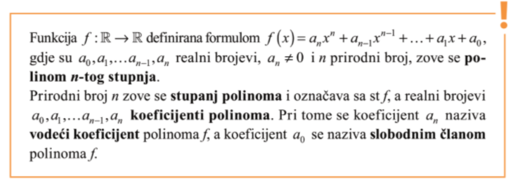
Polinomi, stupanj polinoma

Slide 3
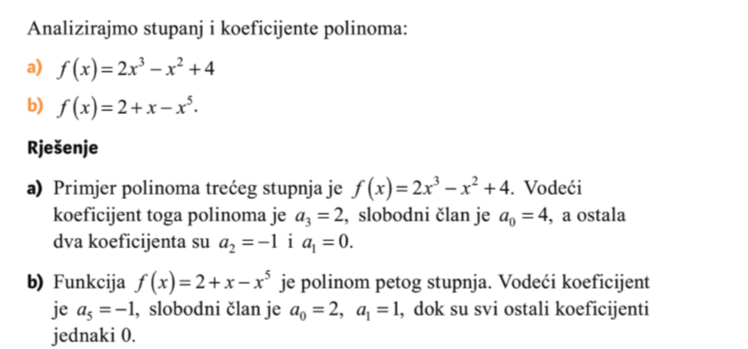
Primjer 1.

Slide 4
Zadatak 1. (za DZ)

Slide 5
Racionalna funkcija

Slide 6
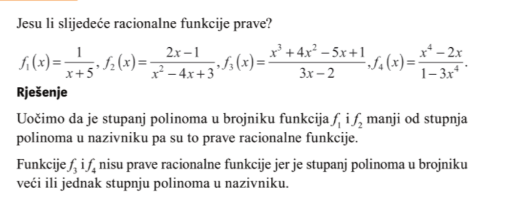
Primjer 2.

Slide 7
Zadatak 2. (za DZ)

Slide 8
Iracionalne funkcije

Slide 9
Algebarske funkcije

Slide 10
Određivanje funkcijskih vrijednosti

Slide 11
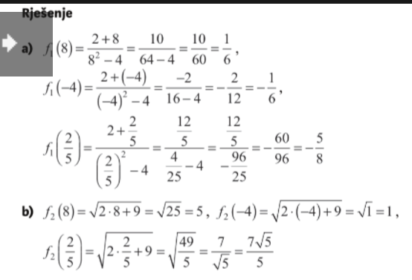
Primjer 4.

Slide 12
Zadatak 3. (za DZ)

Slide 13
Domena funkcije

Slide 14
Domena racionalne i iracionalne funkcije

Slide 15
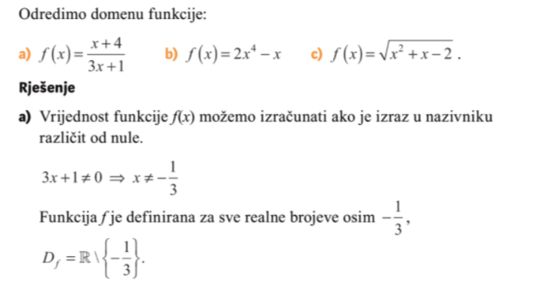
Primjer 5.

Slide 16
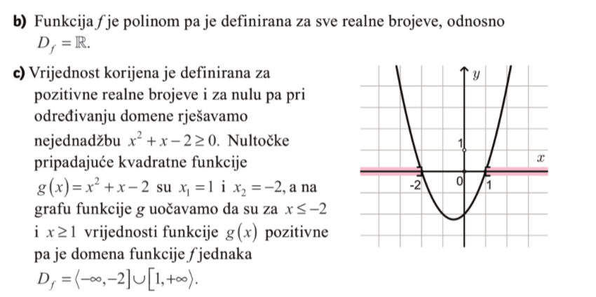

Slide 17
Zadatak 4. (za DZ)

Slide 18
Slika funkcije

Slide 19
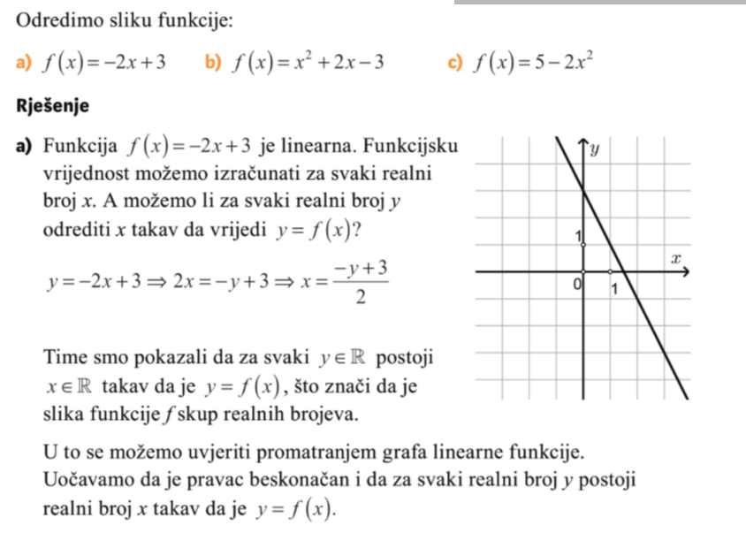
Primjer 6.

Slide 21
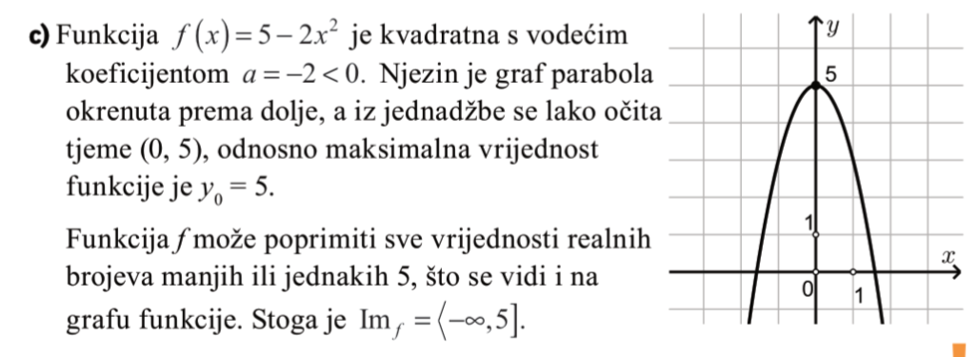

Slide 23
Zadatak 5. ( za DZ)

Slide 24
Zadaci, str. 140
1.a) f(x)$=\frac{3}{2}x−6 za x=10, x=−2 i x=\frac{8}{3}$
DZ (str 140)
B
C
D
B
A
$$f\left(10\right)=\frac{3}{2}∙10−6=15−6=9$$
$$f\left(−2\right)=\frac{3}{2}∙\left(−2\right)−6=−3−6=−9$$
$$f\left(\frac{8}{3}\right)=\frac{3}{2}∙\frac{8}{3}−6=−2$$

Slide 25
Zadaci, str. 140
1.c) f(x)=x³-5x²+8
$$f\left(10\right)={10}^{3}−5∙{10}^{2}+8=508$$
$$f\left(−2\right)={(−2)}^{3}−5∙({−2)}^{2}+8=−8−20+8=−20$$
$$f\left(\frac{8}{3}\right)={(\frac{8}{3})}^{3}−5∙{\left(\frac{8}{3}\right)}^{2}+8=−8.59$$

Slide 26
Odredi domenu funkcije
6. b)$f\left(x\right)=\frac{3−2x}{5−x}$
5-x=0 x=5 Za taj x nazivnik postaje 0 pa njega trebamo izbaciti iz domene
$$D_{f}=R\backslash \left\{5\right\}$$
DZ 6. a, c i d

Slide 27
Određivanje funkcijskih vrijedosti
5.b)
f(x)=x²+5x-2 g(x)=$\frac{x+3}{2x−1}$
4*f(1)-3*g(2)=4*(1²+5*1-2)-3* $\frac{2+3}{2∙2−1}$=4*4-3*$\frac{5}{3}=16−5=11$

Slide 28
Odredi domenu funkcije
6. e) $f\left(x\right)=\frac{5−2x}{x^{2}−3x−10}$
X²-3x-10=0 x1=5 x2=-2
$$D_{f}=R\backslash \left\{−2, 5\right\}$$
DZ 6. f, g, h

Slide 29
Odredi domenu funkcije
X²-4=0
X²=4
X1=2 x2=-2
$$D_{f}=R\backslash \left\{−2, 2\right\}$$

Slide 30
Odredi domenu funkcije
7. b)$\sqrt{5+2x}$
$$5+2x≥0$$
$$2x≥−5 /2$$
$$x≥−\frac{5}{2}$$
$$D_{f}=\left[−\frac{5}{2}, \left.+∞\right\rangle \right.$$

Slide 31
Odredi domenu funkcije
7. g) $f\left(x\right)=\sqrt{x^{2}−3x+2}$
$x^{2}−3x+2$=0 x1=2 x2=1
$$x^{2}−3x+2≥0$$
DZ 7. e, f, h
$$D_{f}=\left\langle −∞. \left.1\right]∪\left[2,\left.+∞\right\rangle \right.\right.$$

Slide 32
Odredi domenu funkcije
$$x^{2}−9≥0$$
X²-9=0 x²=9 x1=3 x2=-3
$$D_{f}=x∈\left\langle −∞. \left.−3\right]\right.∪\left[3, \left.+∞\right\rangle \right.$$

Slide 33
Odredite sliku funkcije
8. a) f(x)= 1/3 x -2 ${Im}_{f}=R$
d) f(x)=-x²+2x+3 y0=(-12-4)/4*(-1)=4
8. b, h

Slide 34
Odredi sliku funkcije
X1=-1 x2=5 x0=(-1+5)/2=2
f(2)=2/3(2+1)(2-5)=-6
Y0=-6

